Slide 1


转正答辩
答辩人：彭文博
时间：2021.12

Slide 2
1
主要工作
Main work
2
案例分析
case analysis
目录
content
3
自我认知
Self cognition
4
工作感悟
Working perception

Slide 3
01
主要工作
Main work

Slide 4
主要工作
项目需求开发
01
参与需求分析，并根据产品原型完成功能设计、代码开发，调测与上线
技术栈与基础业务学习
02
通过基础功能开发，问题排查，修复bug等过程，学习项目基础业务流程、了解技术栈的使用
服务维护管理
03
协助处理项目公测服务的版本更新，容器升级，接口联调、问题排查等工作

Slide 5


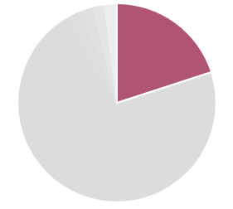

主要工作概述
10%
20%
40%
30%
项目需求开发
技术栈与业务流程学习
服务维护管理
其他
开发标卡样式服务，对接代扣签/解约服务功能，支付宝小程序新需求等
开发一键登录，校园卡绑定，公众号支付下单接口，分析V3框架下使用注解的限制
公测环境新功能打包更新，升级jdk1.8、tomcat等依赖，接口联调、问题排查
技术栈知识补充学习，文档编写等

Slide 6
项目工作汇总
- 一键登录功能
- 代扣签约服务
- 校园卡绑定新接口
...
- 黑白名单分组关联学校机构功能
- 建筑分组权限功能
- 辅导员批量导入规则优化
...
完校后台
标卡
健康码
其他
- 校园卡样式管理功能开发
- 校园卡样式接口对接
...
- 积分：处理时间存储格式不一致问题
- 前置：处理检测日志查询过慢问题
...
目前为止，完成需求任务24个，新开发接口16个，功能改造、bug处理等需求点15个，平均每2天一个需求点。

Slide 7
日常需求开发过程
个人开发
部署联调
导师指导
测试上线
1.导师分配、说明项目需求，并提供需求文档，产品原型等开发资料
2.根据需求原型完成开发工作，编写接口文档并进行功能自测
3.提交代码交给导师管控审查(修改存在问题)；更新需求到公测环境，进行功能联调
4.公测后期，配合完成测试以及上线的相关工作

Slide 8
02
案例分析
case analysis

Slide 9
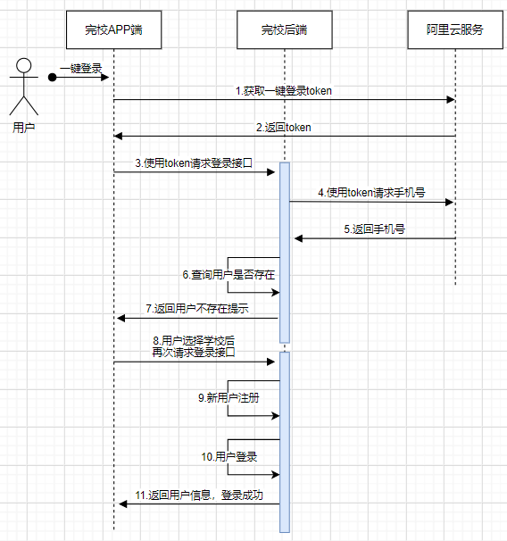
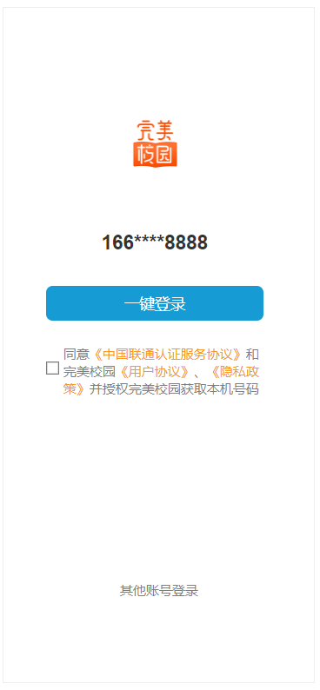
一键登录
一键登录介绍：
- 这是一种短信验证码的升级方案，能直接使用当前SIM卡的手机号进行账号登录，不需要进行任何密码输入，整个过程更安全、方便。
需求内容：
- 通过整合阿里云号码认证服务，给完美校园应用新增手机号一键登录功能。
开发步骤：
- 熟悉现有登录注册业务流程
- 整合阿里云认证服务到项目中
- 使用认证服务方式获取登录用户信息，并完成登录注册接口的开发工作

Slide 10
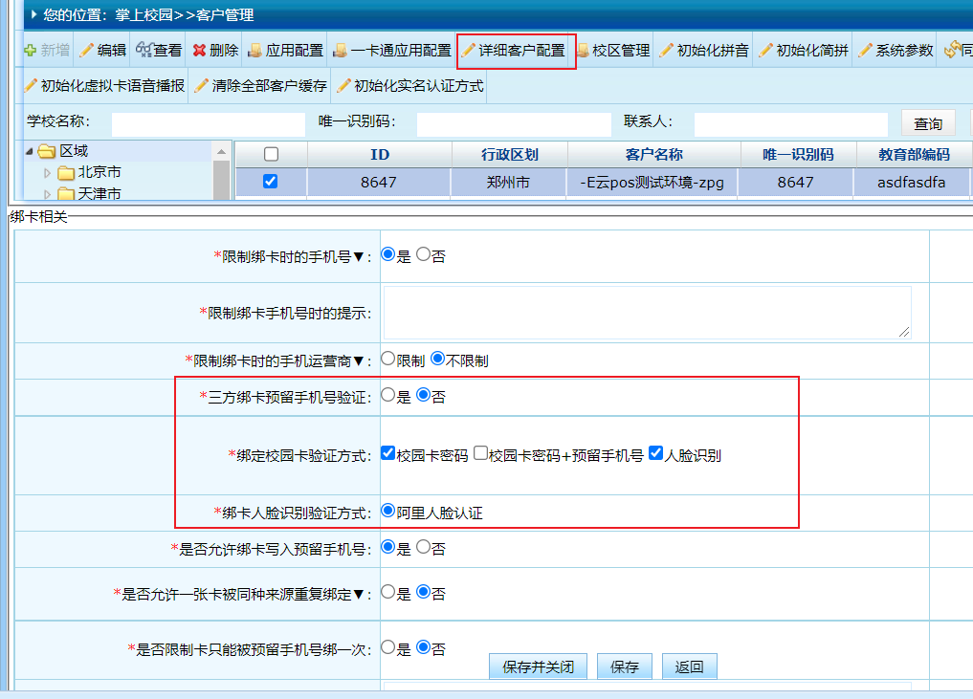
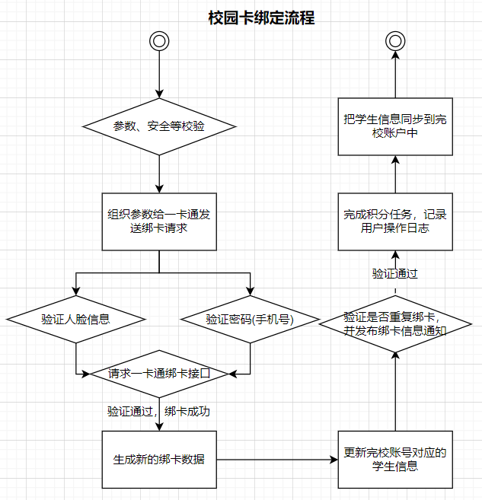
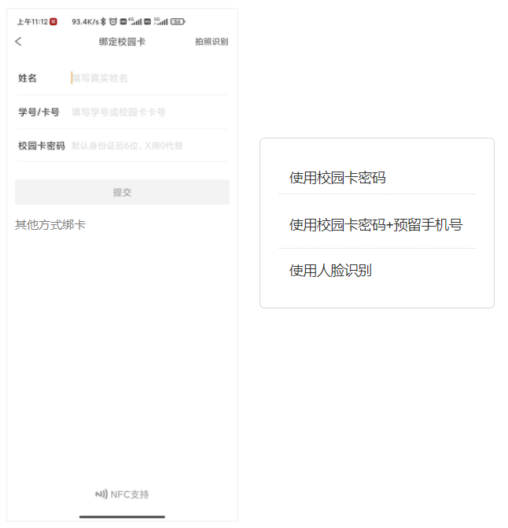
校园卡绑定
需求内容：
- 完美校园支持多种绑定校园卡方式，同时后台可配置自定义显示哪些绑卡方式
开发步骤：
- 在客户配置中新增选择三种方式绑卡的功能
- 对外提供获取绑卡方式列表接口
- 提供三种绑卡方式确认接口

Slide 11
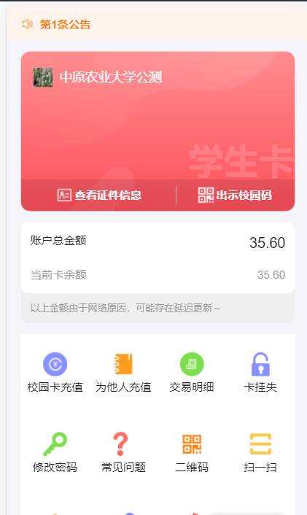
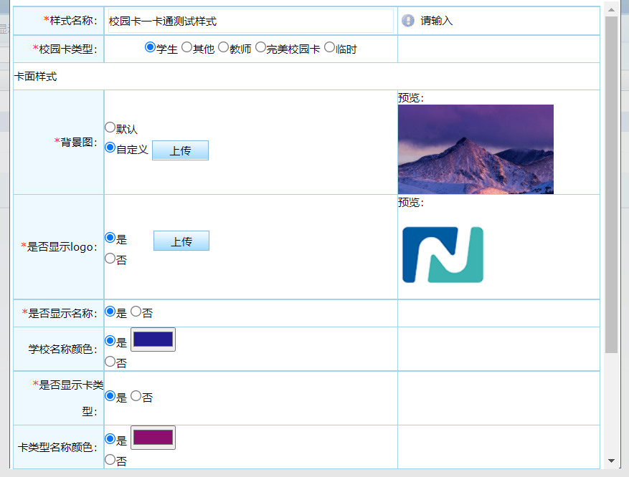
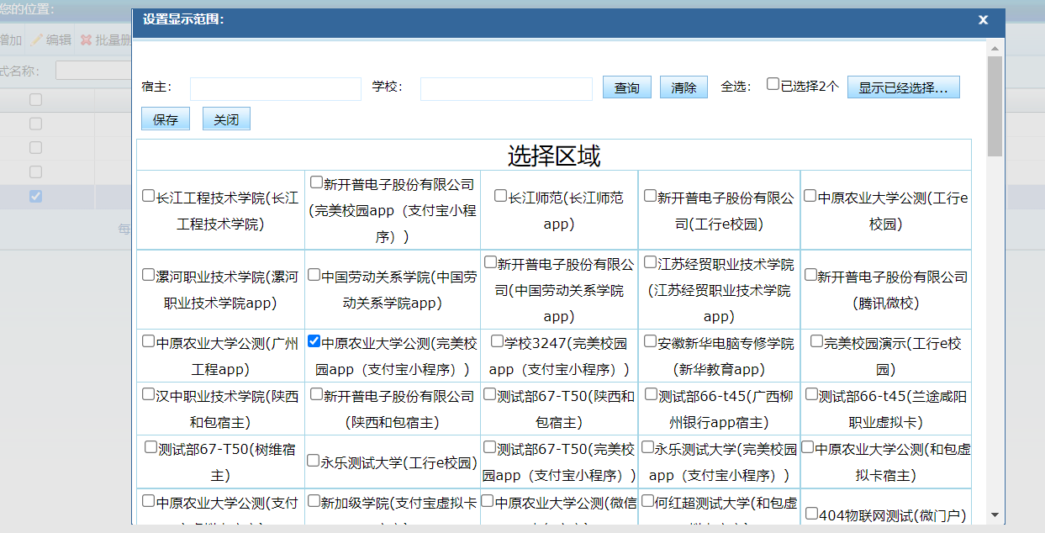
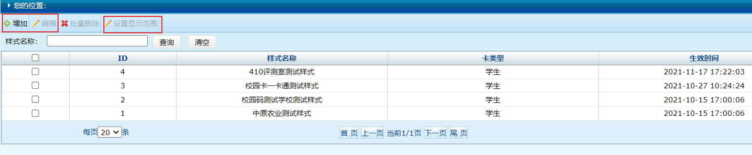
校园卡样式
需求内容：
- 完美校园支持各客户可以配置显示自定义的校园卡样式
开发步骤：
- 开发校园卡样式管理功能，可自定义一个或多个校园卡展示样式
- 对外提供校园卡样式获取接口

Slide 12
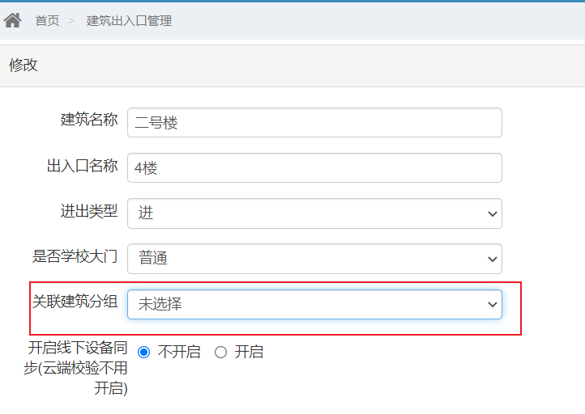
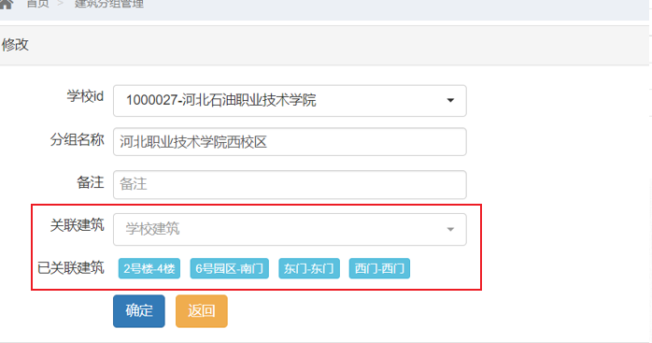
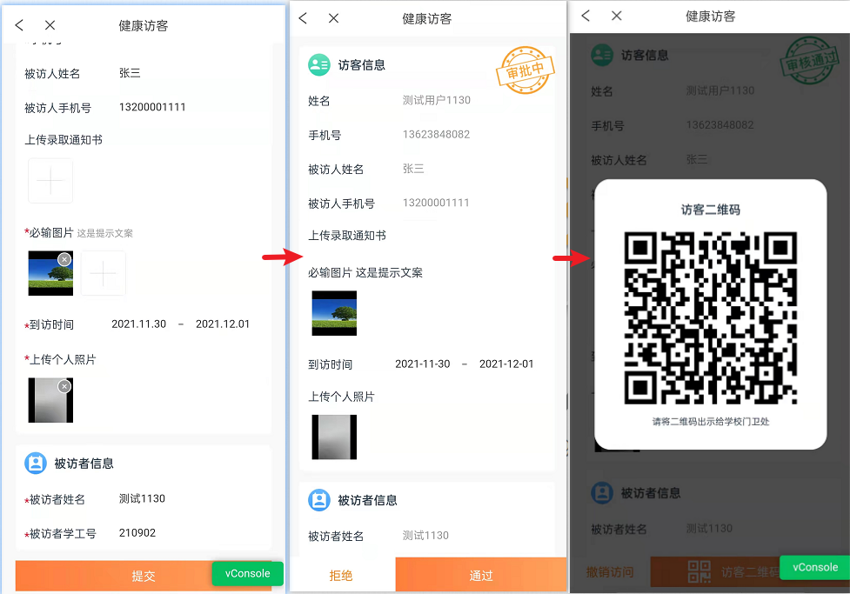
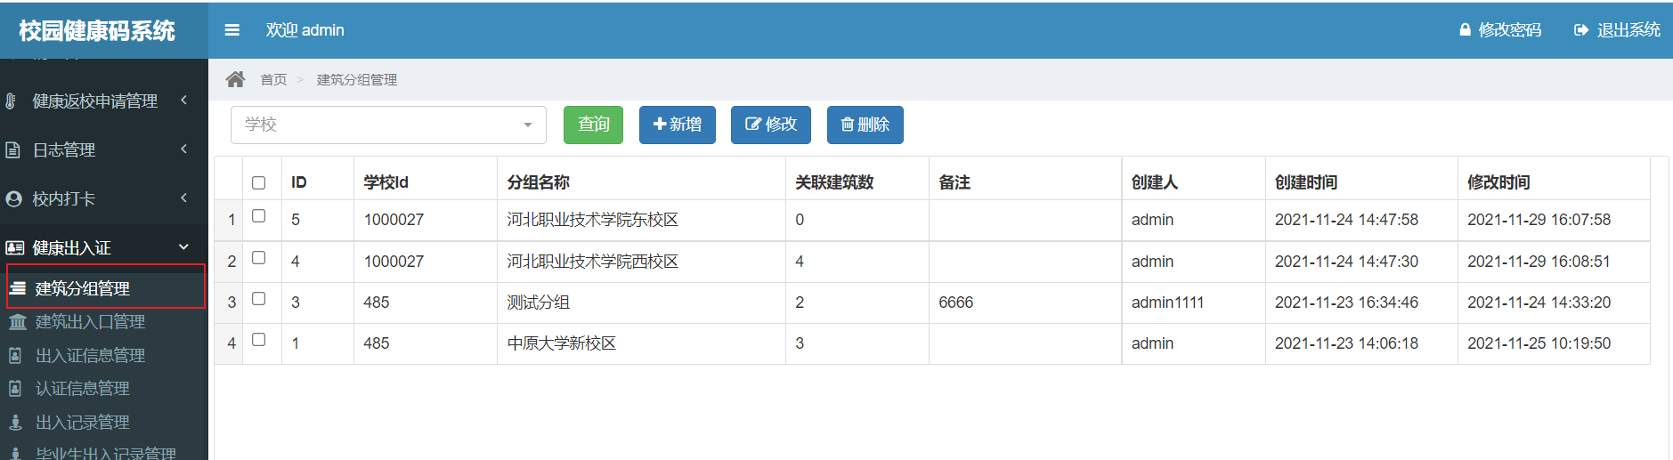
健康码建筑分组
需求内容：
- 新增建筑分组功能，管控访客通行学校建筑的范围权限
开发步骤：
- 开发建筑分组管理功能，对校内建筑出入口进行分组管理。
- 访客申请出入口通行证时，会获取申请出入口所在分组权限。
- 使用通行证时，校验分组权限和出入口分组

Slide 13
03
自我认知
Self cognition

Slide 14
自我认知
认真务实
喜欢钻研
能按要求保质保量的的日常开发任务，尽量保证负责的工作不出差错。
学习了解新技术及应用，或框架的实现原理，能处理一些比较复杂的问题。
时间规划较差
业务经验不足
对时间的管理规划能力较弱，缺乏时间边界意识，容易出现时间碎片导致效率低下；需要进行有意识的时间训练。
项目业务和技术经验不足，两方面都需要更多的学习。

Slide 15
04
工作感悟
Working perception

Slide 16




工作感悟
注意计划与总结，了解自身能力水平。
注重协作，及时沟通反馈。
多学习，积累工作经验。

Slide 17
谢谢您的聆听
Thank you for listening
答辩人：彭文博
时间：2021.12

